Slide 1
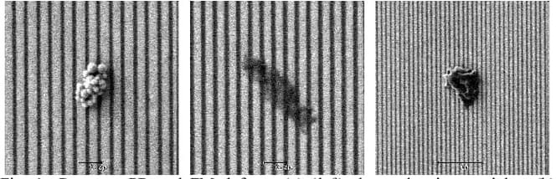
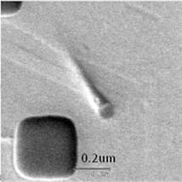
KVED QXOXU029.6A ET results
●
M2 AASI CD
WAFER | MEAN (nm) | 3σ (nm) | RANGE (nm) | Δ vs TARGET
W04(POR) | 25.62 | 1.03 | 3.03 | -0.08
W13(POR) | 25.65 | 1.00 | 3.24 | -0.05
W01 | 25.51 | 1.16 | 3.78 | -0.19
W19 | 25.57 | 1.10 | 3.39 | -0.13
W23 | 25.55 | 1.19 | 3.83 | -0.15
W15 | 25.60 | 1.09 | 3.45 | -0.10
W21 | 25.63 | 1.17 | 3.75 | -0.07
W25 | 25.60 | 1.18 | 3.71 | -0.10
POOLED | 25.59 | 1.11 | 3.83 | -0.11
PR / organic residue / slurry particle SEM / Cu surface micro-scratch SEM
●
평가목적 ; M2 CMP 다이아몬드 conditioner 신규 disk 평가
●
평가결과 ;
POR 대비 Split B(신규 disk) 진행 시 AASI CD 동등 수준 (Δ-0.03 nm)
- Split A(pHadj) AASI CD Δ-0.10 nm
ET 결과 VMA 소폭 열화 / CMBSRP 5.1%p 열화, MinA 8.5%p 열화, CMA 5.8%p 열화
응집 입자 / 다이아몬드 미립자에 의한 micro-scratch, open 및 short 동반
호환 가능 판단됨 (M2 DC 기준)

Slide 2
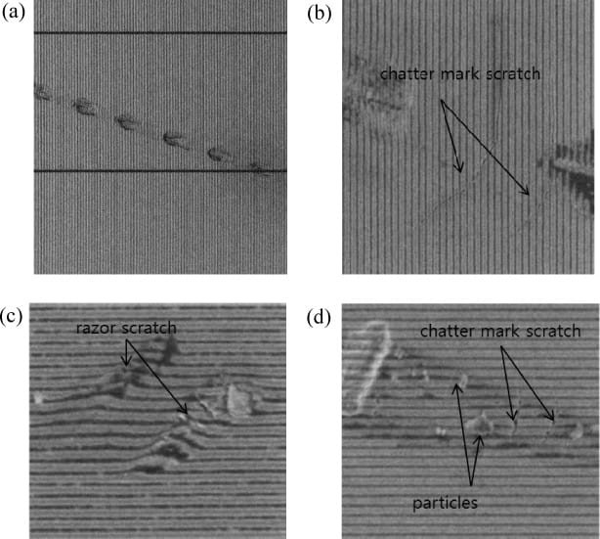
M2 CMP split condition
Split | WF# | 조건 | 비고
POR | W04, W13 | POR filter / disk | Reference
A | W01, W19, W23 | slurry pH 조정 | 보완 조건
B | W15, W21, W25 | 신규 disk | 단독 영향
●
Note
M2 이전·이후 공정은 전 WF POR 동일 진행
AASI 측정: CD-SEM 49 pt / WF
동일 lot 분할 진행, 동일 chamber 사용
pad-particle scratch SEM

Slide 3
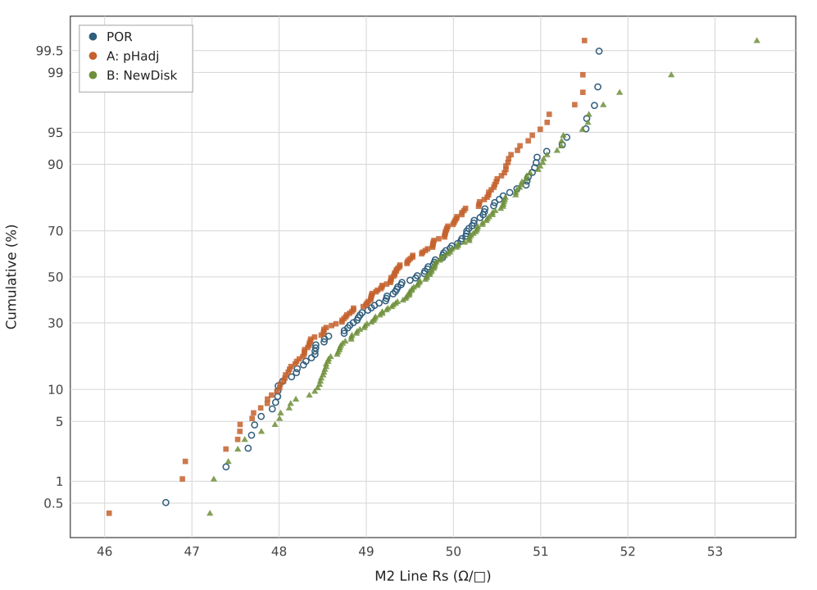
M2 Line Rs cumulative distribution
POR median 49.58
A median 49.30 (-0.6%, 동등)
B median 49.69 (+0.2%, 동등)

Slide 4
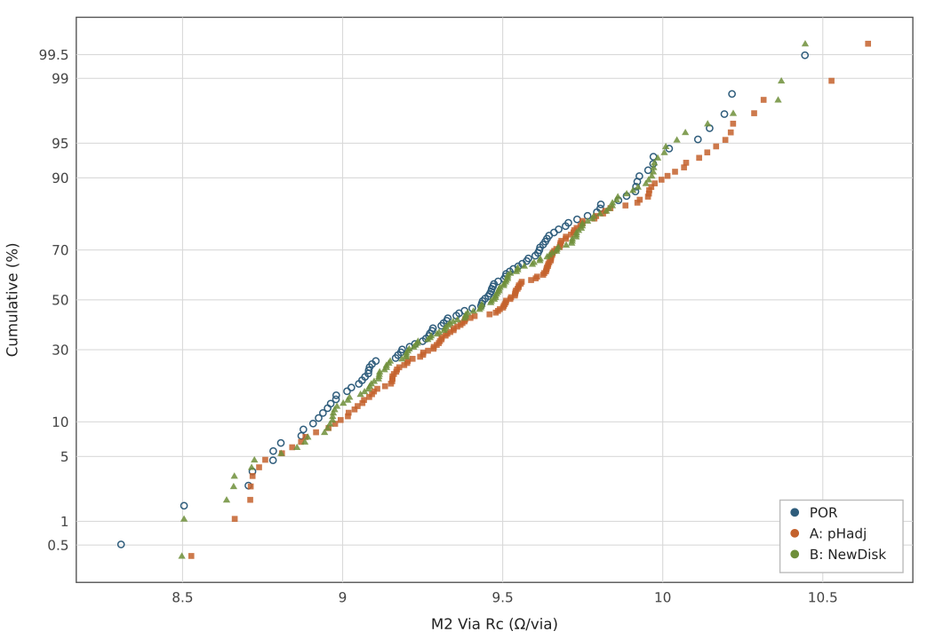
M2 Via Rc cumulative distribution
POR median 9.44
A median 9.52 (+0.8%, 동등)
B median 9.47 (+0.3%, 동등)

Slide 5
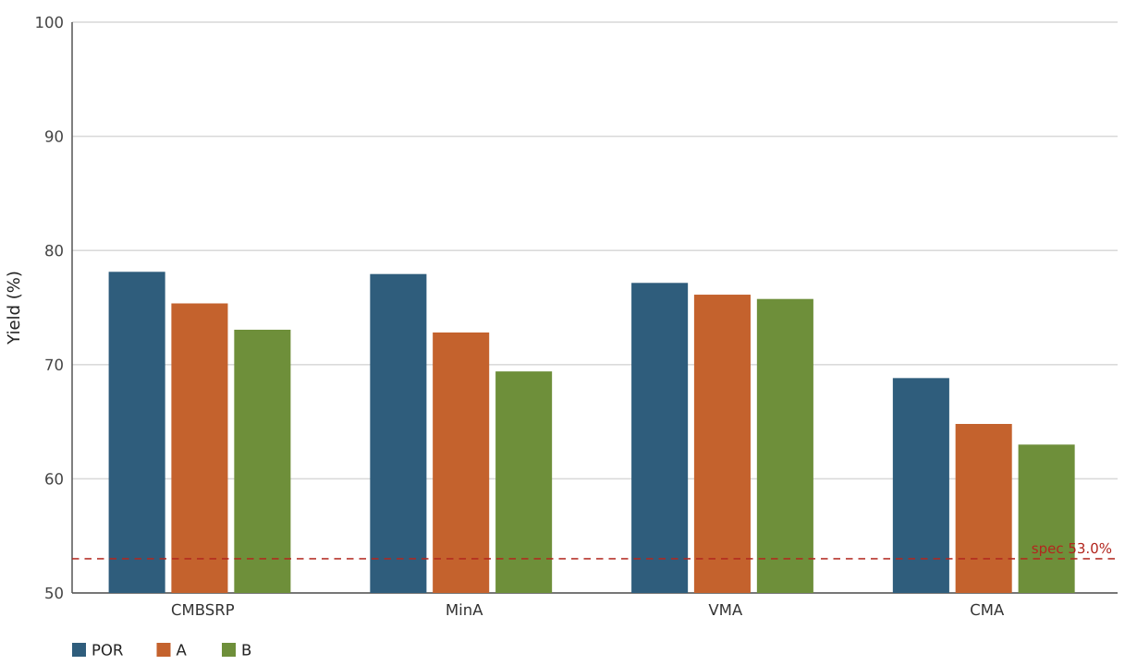
Split 별 평균 yield 비교
●
Summary
A: CMBSRP, MinA, CMA 열화
B: CMBSRP, MinA, CMA 열화
→ 호환 가능

Slide 6
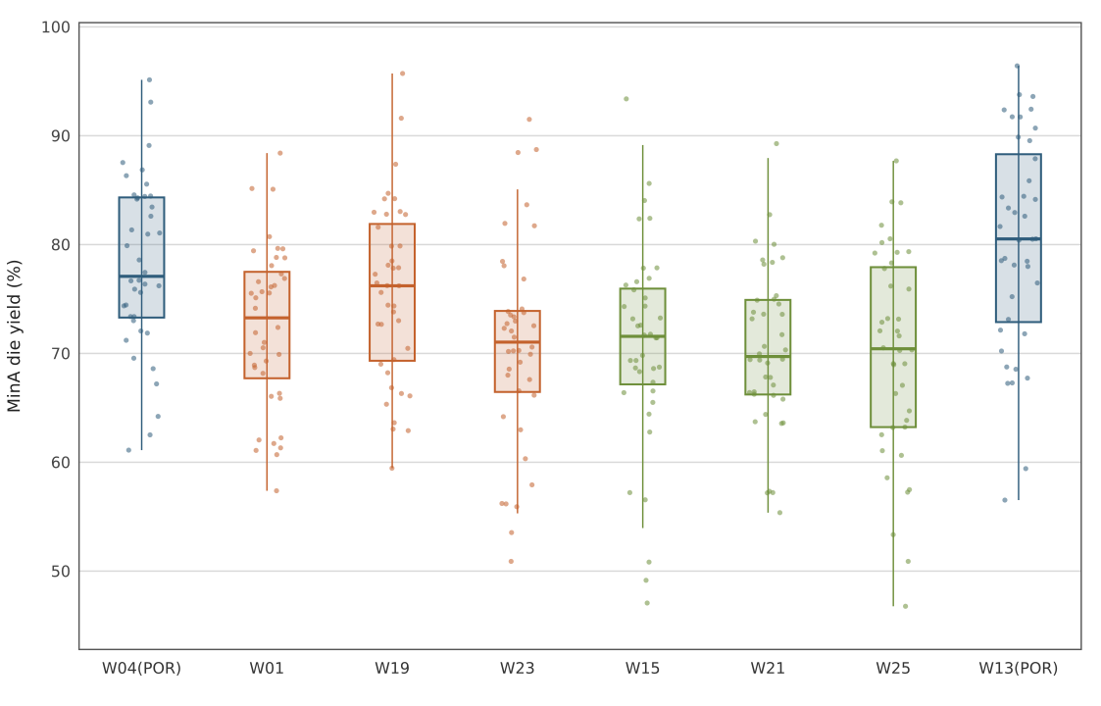
MinA die yield distribution by wafer
POR median 79.3%
Split A median 73.0%
Split B median 70.4%
wafer 간 편차 대비 split 간 차이 미미

